Slide 1
Visual Studio 2008

Slide 2
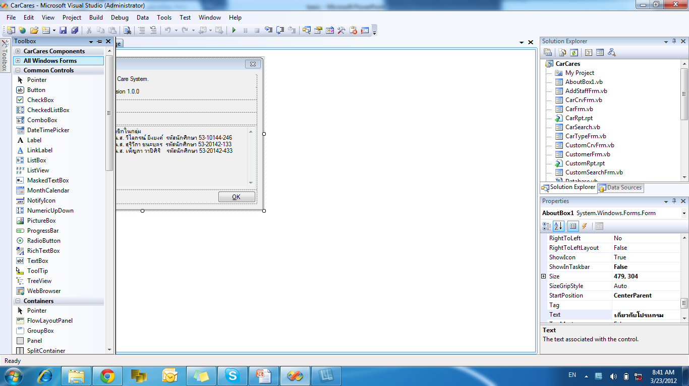
Solution Explorer

Slide 3
Properties Window

Slide 4
Tool Box

Slide 5
Form

Slide 6
Control
&
Properties

Slide 7
Coding

Slide 8
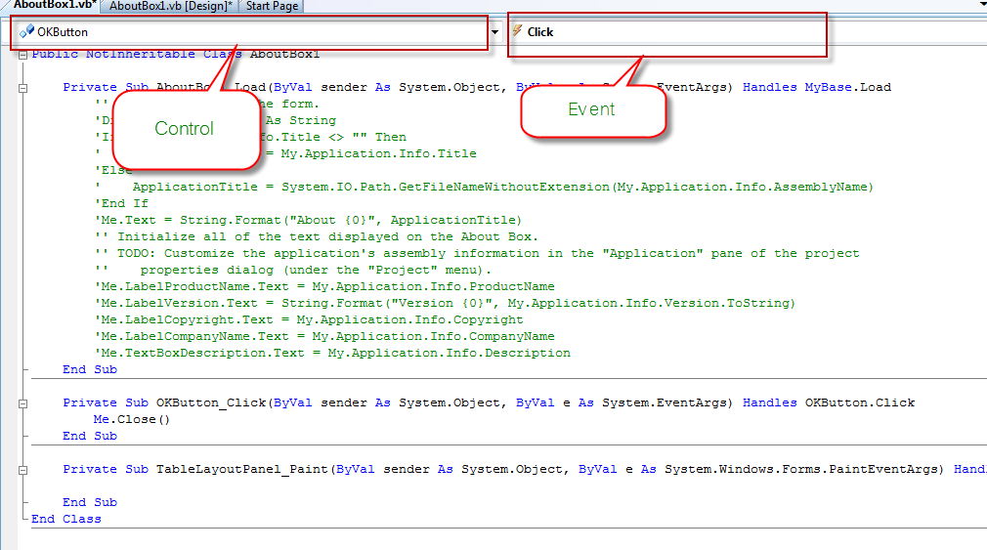

Slide 9
โปรแกรมกับ
Control

Slide 10
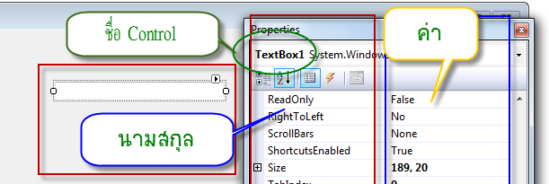
ชื่อ Control.นามสกุล=ค่า

Slide 11
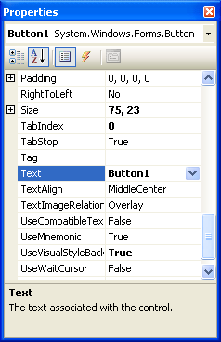
Visual Basic .NET 2008 (การเขียน Code)
การเขียนโปรแกรมเพื่อควบคุม Properties ของ Control
รูปแบบคำสั่ง
ชื่อ Control
.(จุด)
ชื่อ Properties
=
ค่าที่ต้องการ
Create by . Suwitchan Kaewsuwan

Slide 12
Visual Basic .NET 2008 (การเขียน Code)
การเขียนโปรแกรมเพื่อควบคุม Properties ของ Control
ตัวอย่าง หากต้องการเปลี่ยนข้อความบนปุ่ม ทำได้โดย
Button1.Text=“ทดสอบ”
Create by . Suwitchan Kaewsuwan

Slide 13
Msgbox “ข้อความ”

Slide 14
Variable (ตัวแปร)

Slide 15
Visual Basic .NET 2008 (ตัวแปร : Variable)
ตัวแปร (Variable) คือ ?
คือ ชื่อที่ใช้อ้างอิงสำหรับเก็บข้อมูลที่เกิดจากการเขียนโปรแกรมของเรา
โดยชื่อนี้ต้องมีชนิดกำกับด้วยเสมอ สามารถแบ่งได้ดังนี้
Create by . Suwitchan Kaewsuwan

Slide 16
Visual Basic .NET 2008 (ตัวแปร : Variable)
ตัวอักษร
ใช้เก็บข้อมูลที่เป็นตัวอักษร อักขระ สัญลักษณ์พิเศษ
ตัวเลข (เลขจำนวนเต็ม และ เลขทศนิยม)
ใช้เก็บข้อมูลที่เป็นตัวเลข
ตรรกะ
ใช้เก็บข้อมูลที่เป็นค่าความจริง (จริง , เท็จ)
Create by . Suwitchan Kaewsuwan

Slide 17
Visual Basic .NET 2008 (ตัวแปร : Variable)
วันที่และเวลา
ใช้เก็บข้อมูลที่เป็นวันที่และเวลา
Create by . Suwitchan Kaewsuwan

Slide 18
Visual Basic .NET 2008 (ตัวแปร : Variable)
รูปแบบการประกาศตัวแปร
Dim
ชื่อตัวแปร
As
ชนิดของตัวแปร
Create by . Suwitchan Kaewsuwan

Slide 19
Visual Basic .NET 2008 (ตัวแปร : Variable)
กฎการตั้งชื่อตัวแปร
ไม่ขึ้นต้นด้วยตัวเลข
ไม่มีอักขระพิเศษปนอยู่ เช่น #, %, ^, & …
ไม่มีช่องว่าง
ไม่ซ้ำกับคำเฉพาะของโปรแกรม (ตัวอักษรสีฟ้าในโปรแกรม)
ต้องเป็นภาษาอังกฤษ
ตัวอักษรเล็กหรือใหญ่ก็ได้
หมายเหตุ ใน VB ตัวอักษรตัวเล็กตัวใหญ่ ถือว่าเป็นตัวเดียวกัน
Create by . Suwitchan Kaewsuwan

Slide 20
Visual Basic .NET 2008 (ตัวแปร : Variable)
ตัวอย่างตั้งชื่อตัวแปร
Xdata
1Student
Student Class
Test1
Santapol$College
Create by . Suwitchan Kaewsuwan

Slide 21
Visual Basic .NET 2008 (ตัวแปร : Variable)
ตัวอย่างการประกาศตัวแปร
Dim
student
As
String
student
Create by . Suwitchan Kaewsuwan

Slide 22
Visual Basic .NET 2008 (ตัวแปร : Variable)
ตัวอย่างการประกาศตัวแปร
Dim
student
As
String
Student = “Pitchaya”
student
Pitchaya
Create by . Suwitchan Kaewsuwan

Slide 23
Visual Basic .NET 2008 (ตัวแปร : Variable)
ตัวอย่างการประกาศตัวแปร
Dim
wide
As
String
wide
Create by . Suwitchan Kaewsuwan

Slide 24
Visual Basic .NET 2010 (ตัวแปร : Variable)
ตัวอย่างการประกาศตัวแปร
Dim
wide
As
integer
wide = 30
wide
30
Create by . Suwitchan Kaewsuwan

Slide 25
Visual Basic .NET 2008 (ตัวแปร : Variable)
ขอบเขตตัวแปร
Global
(ใช้ได้ทั่วทั้ง Form)
Create by . Suwitchan Kaewsuwan

Slide 26
Visual Basic .NET 2008 (ตัวแปร : Variable)
ขอบเขตตัวแปร
2. Local
(ใช้ได้เฉพาะใน Event นั้น ๆ )
Create by . Suwitchan Kaewsuwan

